Slide 1
Великоандрусівська загальноосвітня школа I-III ступенів
Світловодської райдержадміністрації
Досвід роботи
вчителя світової літератури,російської мови та української мови й літератури
Комарової Таїсії Миколаївни,
спеціаліста вищої кваліфікаційної категорії, «старшого вчителя»
2015 рік
Педагогічне кредо:
«Навчати виховуючи»

Slide 2
Проблемна тема:
«Розвиток творчих здібностей учнів на уроках світової літератури та рідної мови засобами сучасних технологій з метою виховання інтелектуального потенціалу особистості»
«У душі кожної дитини є невидимі струни. Якщо ви торкнетеся їх умілими руками,вони гарно зазвучать.»
В.О.Сухомлинський

Slide 3
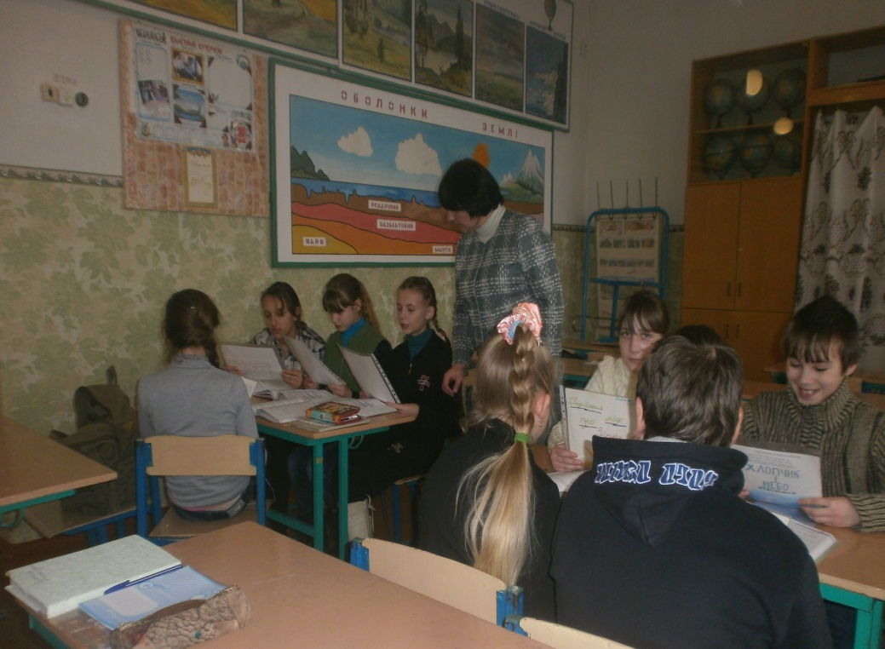
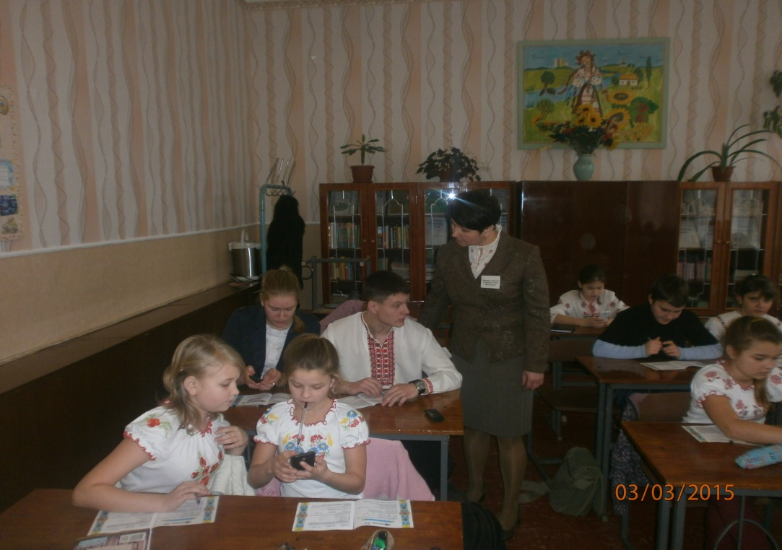
Мета:
створення оптимальних умов для розвитку творчих здібностей на уроках світової літератури;
створення атмосфери співробітництва,взаємодії вчителя та учня;
розвиток творчої компетентності дитини.

Slide 4
Шляхи досягнення результату
На уроках світової літератури формую в учнів полікультурні компетентності, використовуючи інтерактивні методи: технології кооперативного навчання, технології колективно-групового навчання («мікрофон», «незакінчені речення», «гронування», «мозковий штурм», «асоціативний кущ»), технології ситуативного моделювання («розігрування ситуації за ролями», «імітаційні ігри»), технології опрацювання дискусійних питань («метод ПРЕС», «займи позицію», «дискусія»); особистісно- орієнтовані технології (різнорівневі, індивідуальні завдання),робота в групах,робота в парах,нові інформаційні технології (створення мультимедійних презентацій) .

Slide 5
Схема творчої самореалізації учнів
Проблемні
технології
Продуктивні технології
Інтерактивні
технології
Сприятлива психологічна атмосфера
Індивідуальні робота
Колективна робота
Групова робота
Учні
Творча самореалізація

Slide 6
Що необхідно?
Творчий пошук
Творче спілкування
Творча активність
Творча діяльність
Творче мислення
Проблемний підхід
Творчість
Лідерство
Компетентність
Успіх

Slide 7
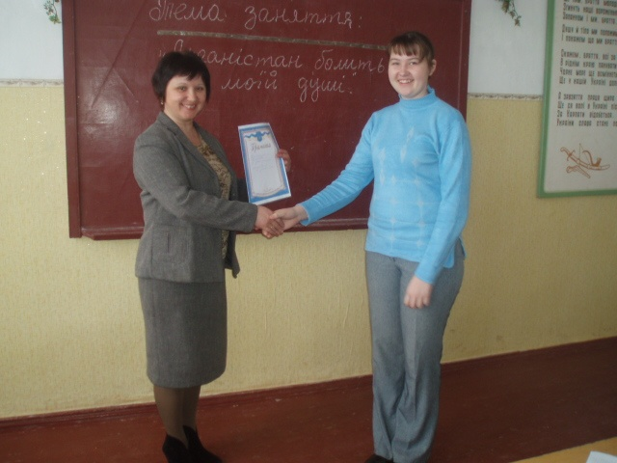
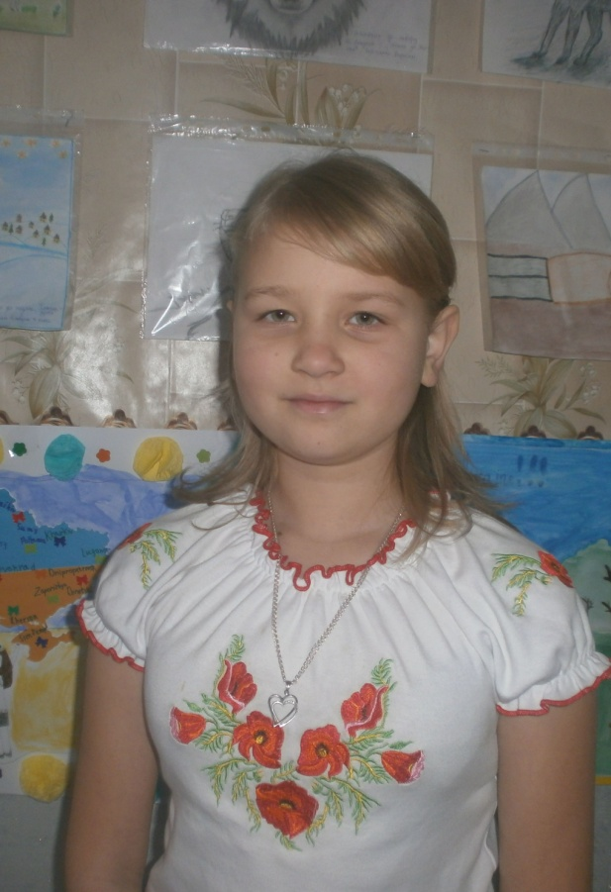
Наші переможці
Кулеба Тетяна
ІІ місце
в Міжнародному
конкурсі знавців
рідної мови
ім. П. Яцика
І місце ІІ етапу
Міжнародного конкурсу
учнівської та студентської
молоді імені Т. Шевченка
ІІ місце в районному
конкурсі читців поезій
на кращий
патріотичний вірш
2014 рік
Комаров Михайло
Щербатко Анастасія

Slide 8
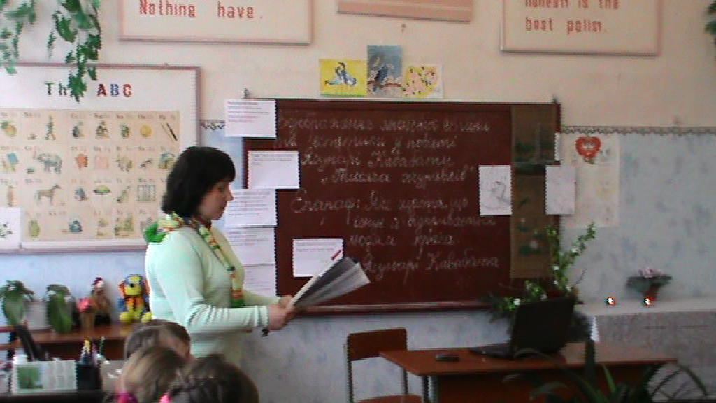
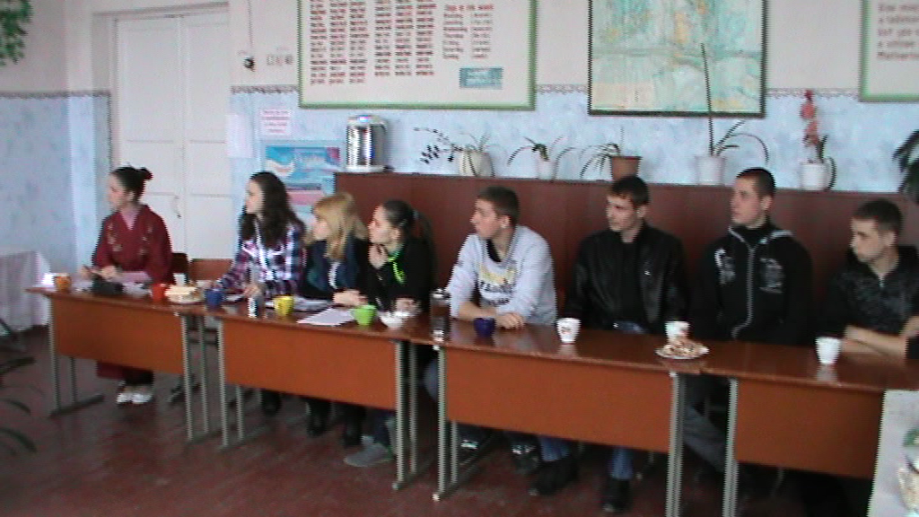
Нестандартні уроки
Урок-чайна церемонія в 11 класі на тему: «Відображення національної етики та естетики в повісті Ясунарі Кавабати «Тисяча журавлів»
Мета: розкрити особливості японської етики та естетики,розвивати уміння висловлювати особисте ставлення до проблем,що порушуються в творі,виховувати шанобливе ставлення до культури інших народів
використання ІКТ;
робота в творчих групах

Slide 9
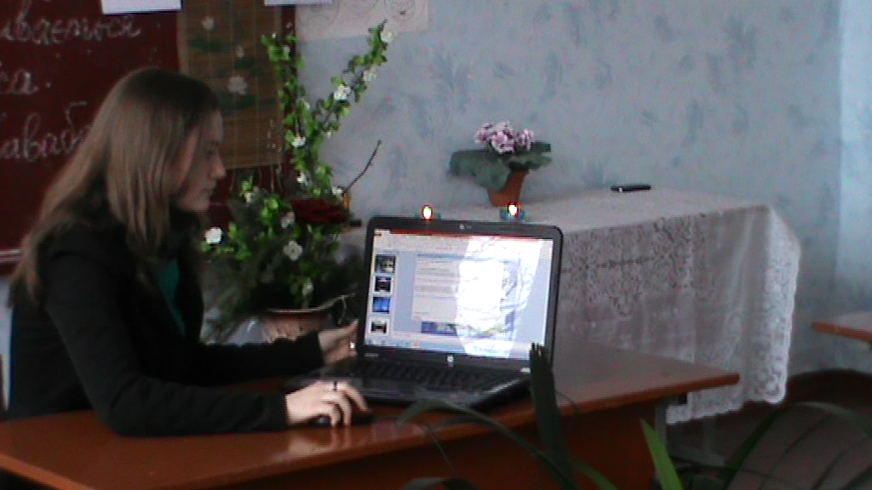
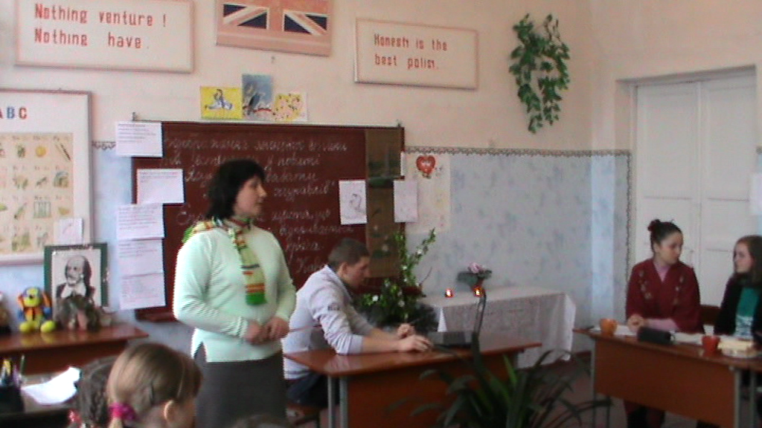
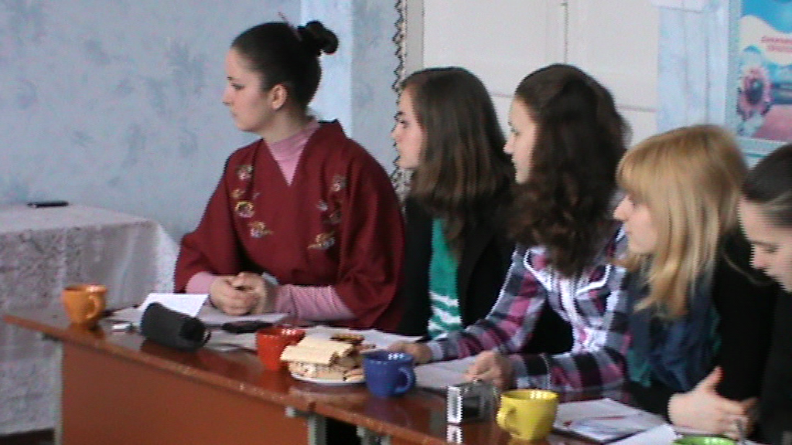
Під час уроку

Slide 10
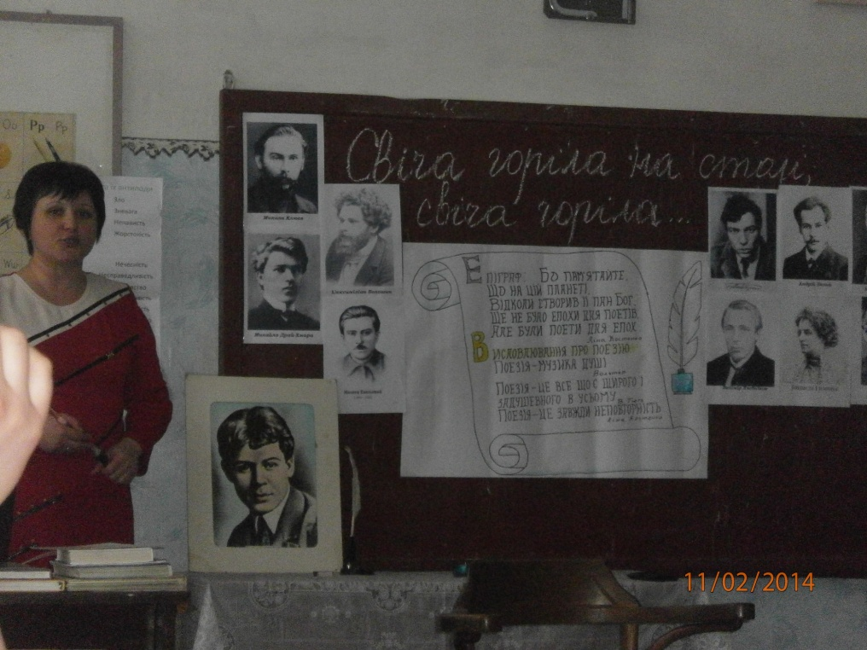
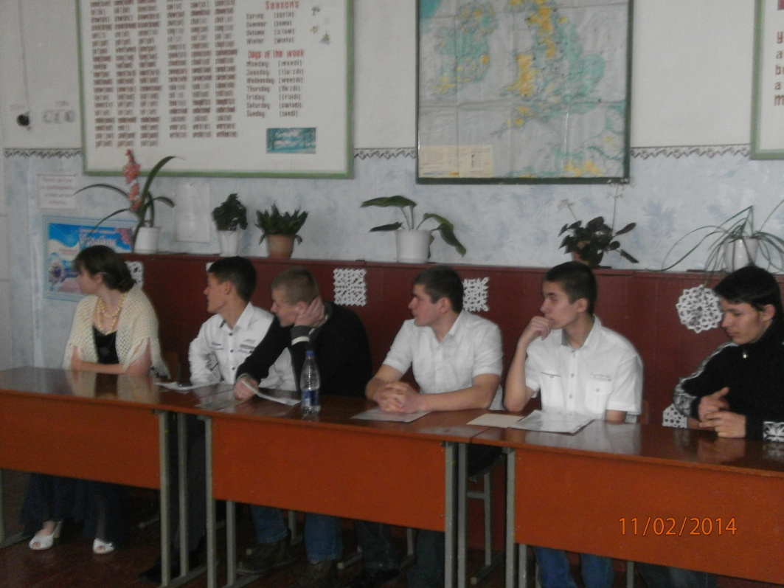
Урок-літературна вітальня в 11 класі на тему: «Свіча горіла на столі,свіча горіла…»
Мета: ознайомити учнів із
трагічною долею та творчістю
поетів «срібної доби»; розвивати
зв’язне мовлення та творчі здібності;
виховувати почуття естетичної
цінності поетичного слова
робота в творчих групах;
робота в парах;
рольова гра.

Slide 11
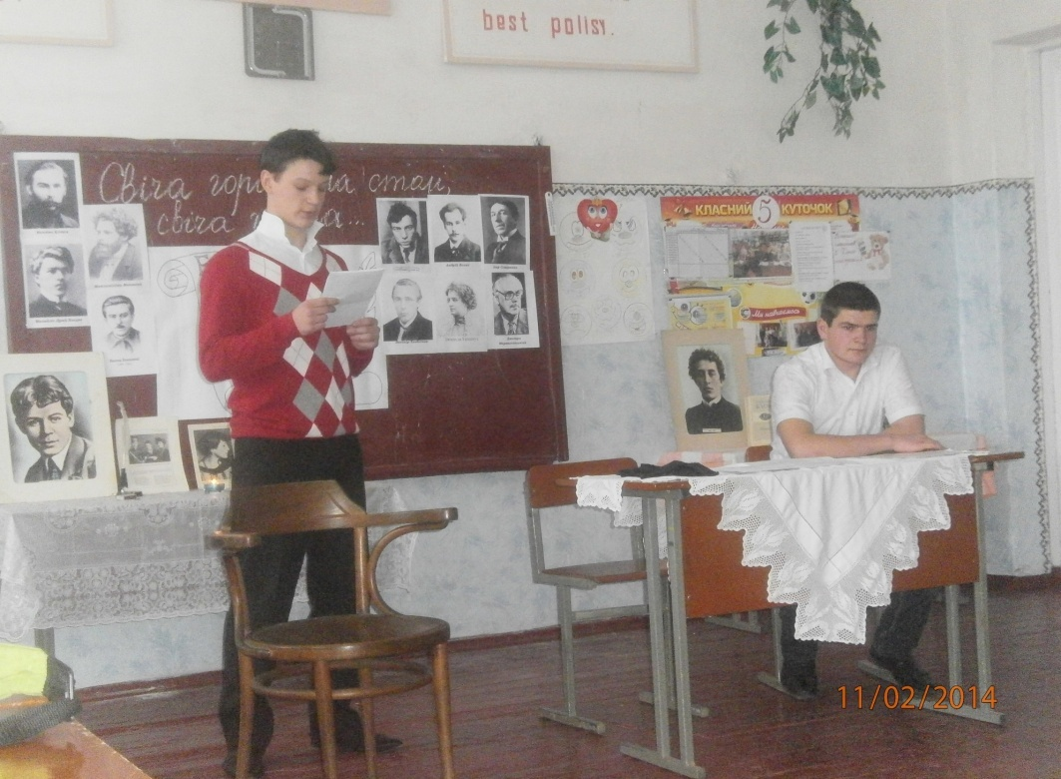
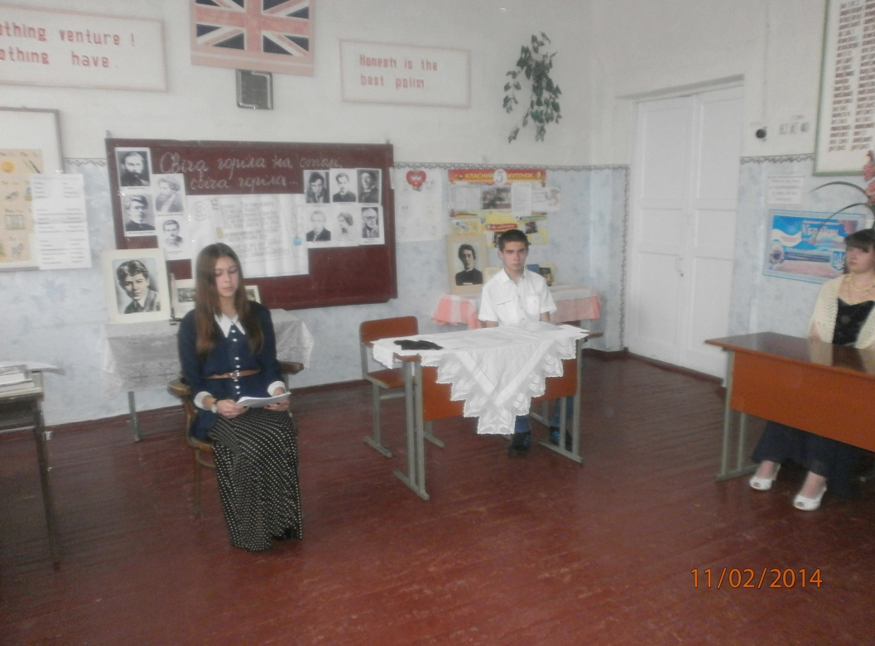
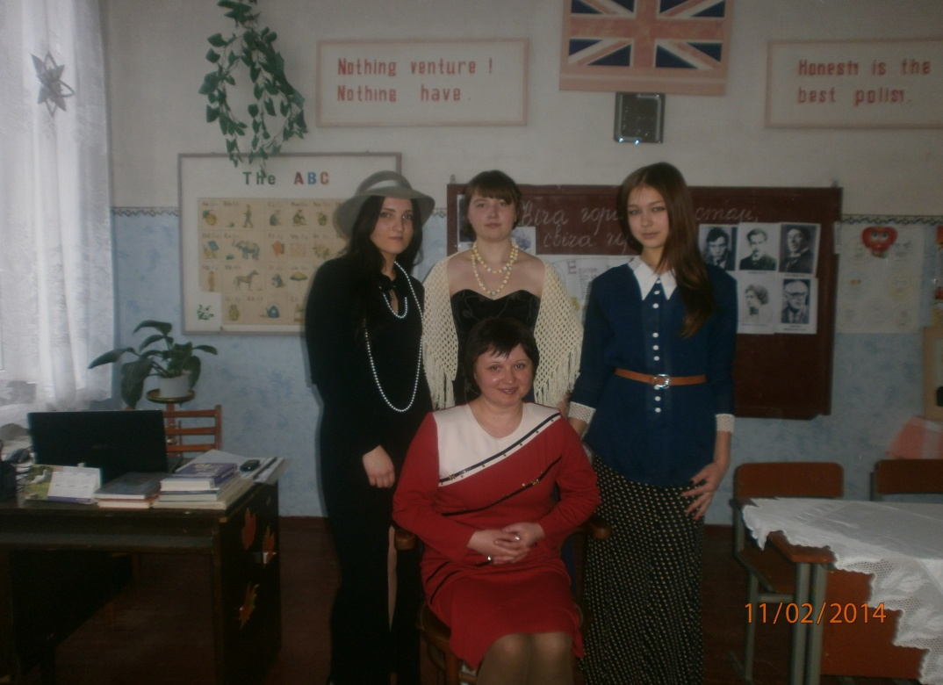

Slide 12
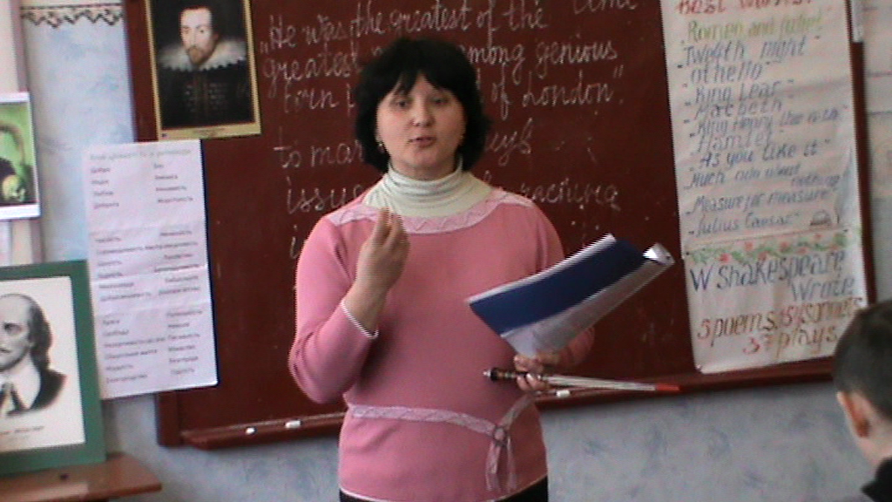
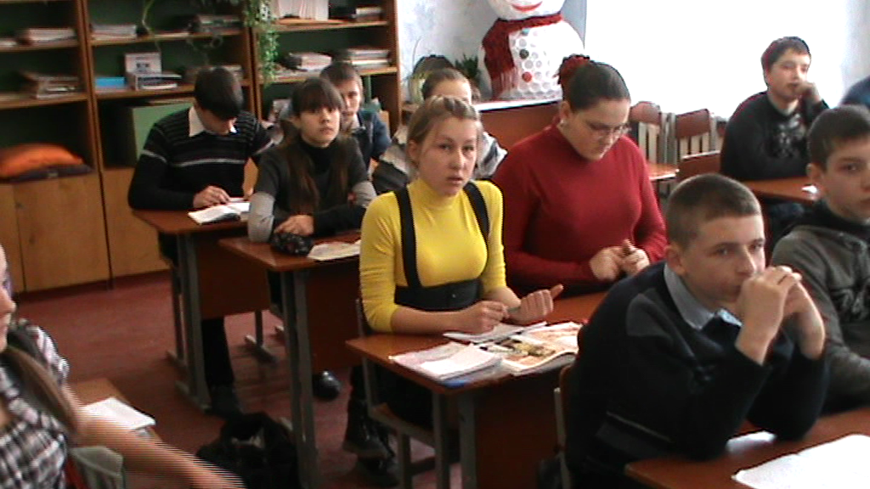
Бінарний урок (світова література,англійська мова) у 8 класі на тему: «Доба Відродження у творчості В. Шекспіра»
Мета: ознайомити учнів із творчістю геніального драматурга,виділити риси доби Відродження на прикладі трагедії «Гамлет»,виховувати любов до поезії Шекспіра мовою оригіналу та в перекладі.

Slide 13
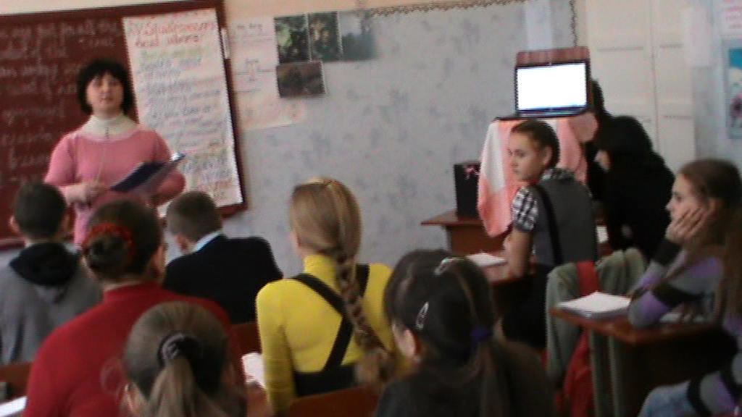
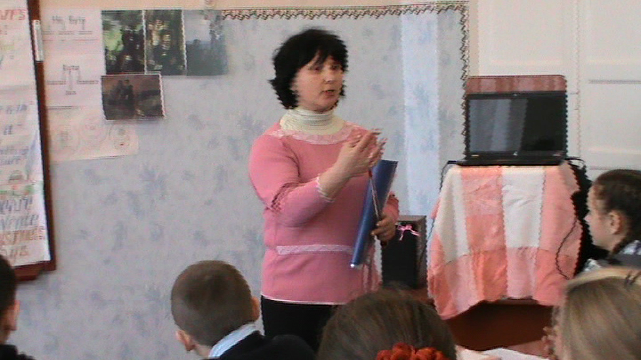
Інтерактивні методи навчання:
«гронування»;
«асоціативний кущ»;
індивідуальні завдання;
створення електронних
презентацій;
«вільний мікрофон»

Slide 14
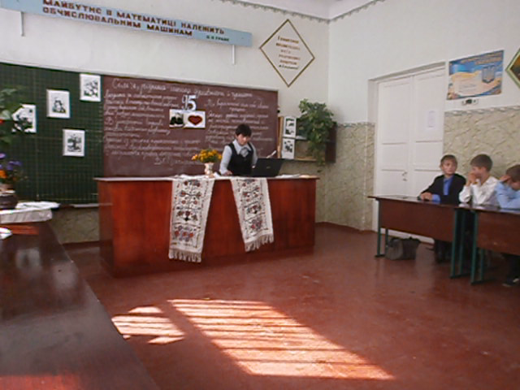
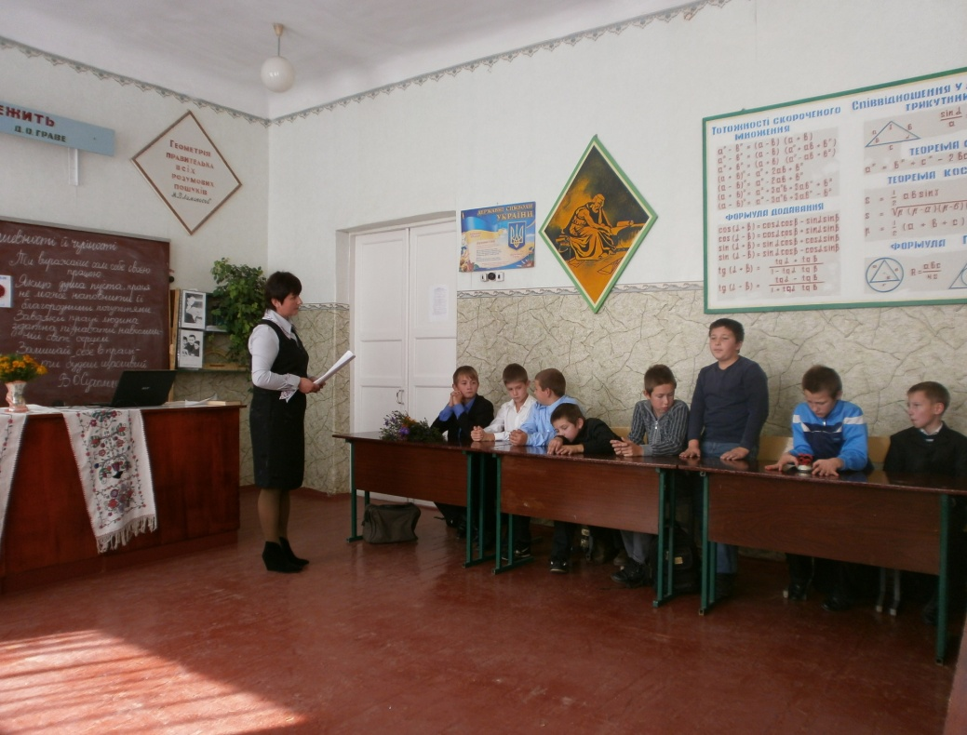
Урок- зіставлення у 7 класі на тему: «Утвердження загальнолюдських цінностей у вірші Р. Кіплінга «Якщо…» та у «Листах до сина» В. Сухомлинського
Мета: на основі даних творів визначити моральні заповіді; розвивати критичне мислення,виховувати почуття вдячності до своїх батьків
робота в парах;
робота в групах;
сенкан;
кола Вена;
рольова гра;
використання ІКТ

Slide 15
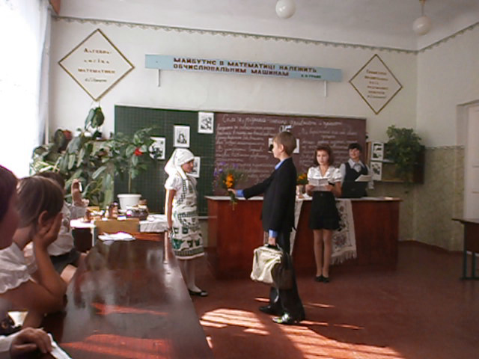
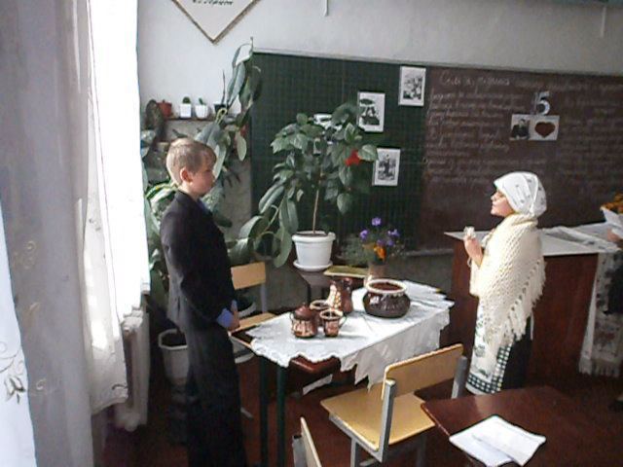
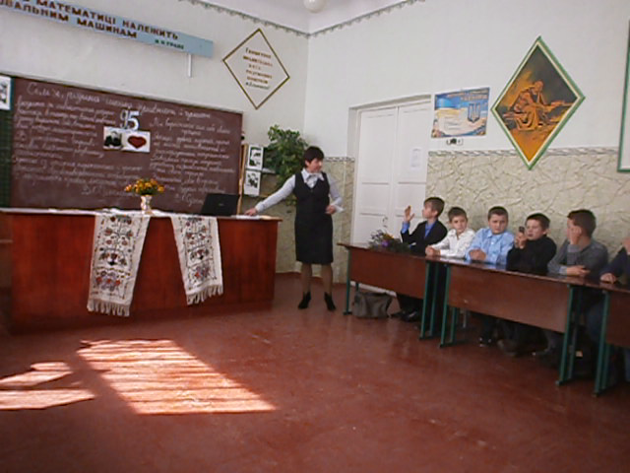
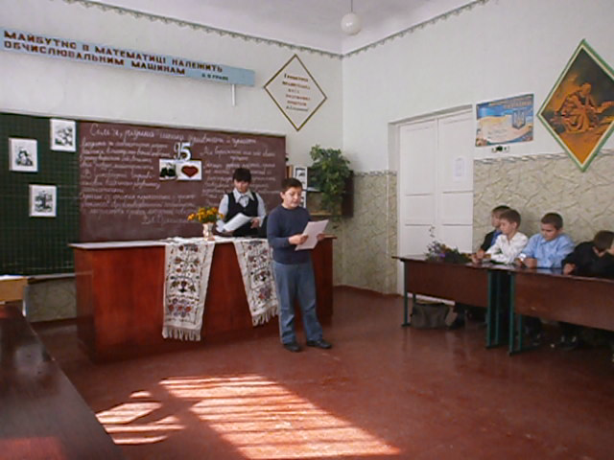

Slide 16
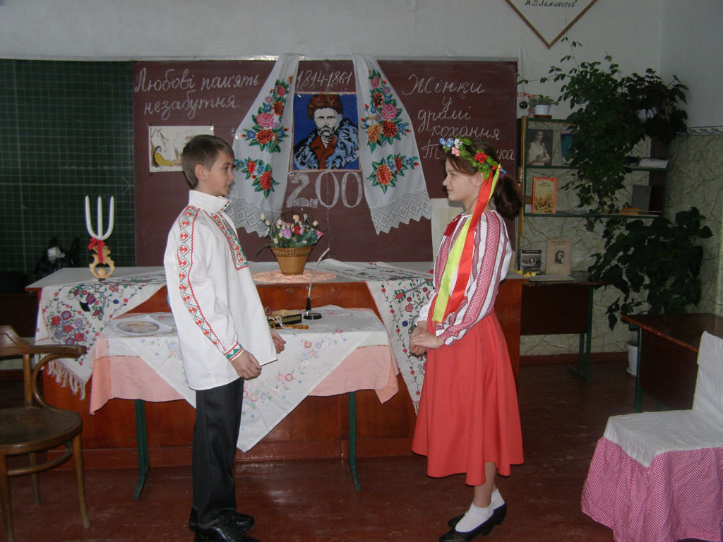
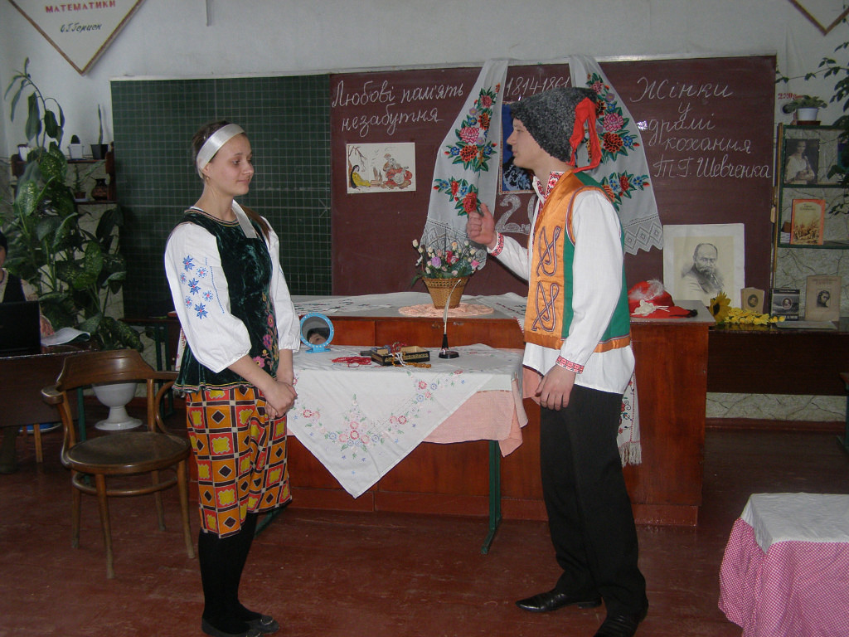
Урок-рольова гра на тему: «Любові пам’ять незабутня»(жінки в життєвій долі Кобзаря),присвячений 200-річчю від дня народження Т.Г.Шевченка
Мета: ознайомити учнів із особистим життям Кобзаря; розвивати уміння декламувати його твори; виховувати почуття патріотизму.
робота в парах;
завдання для творчих груп;
театральна інсценізація;
використання ІКТ
Notes:
)

Slide 17
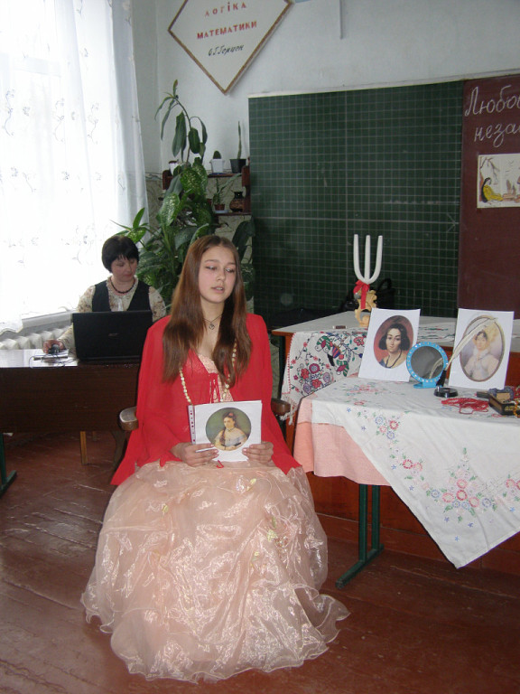
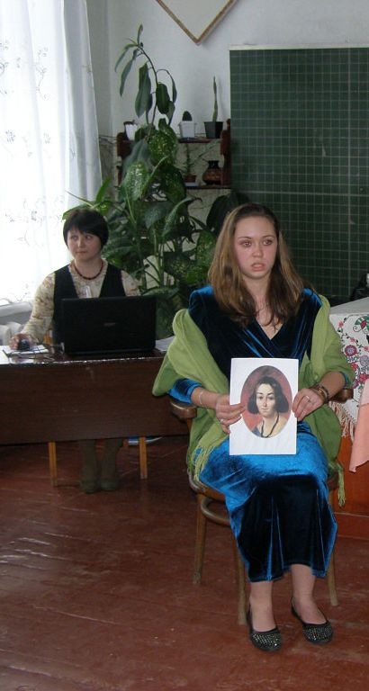
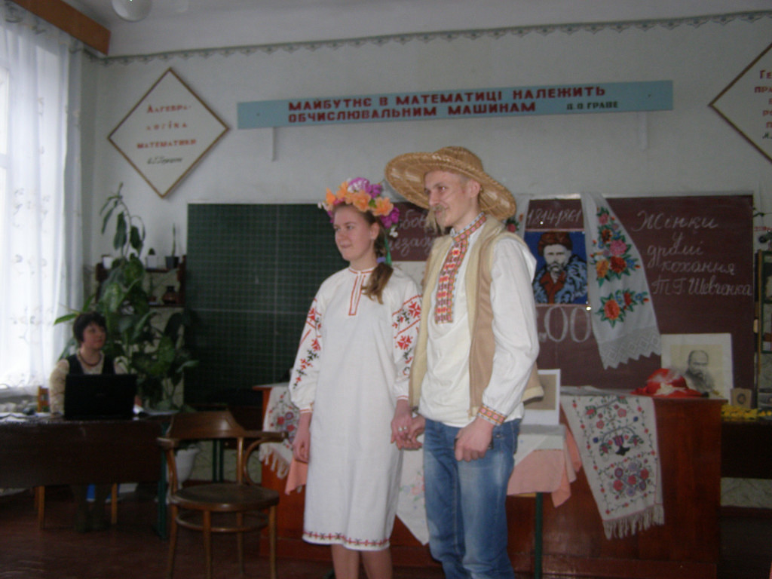
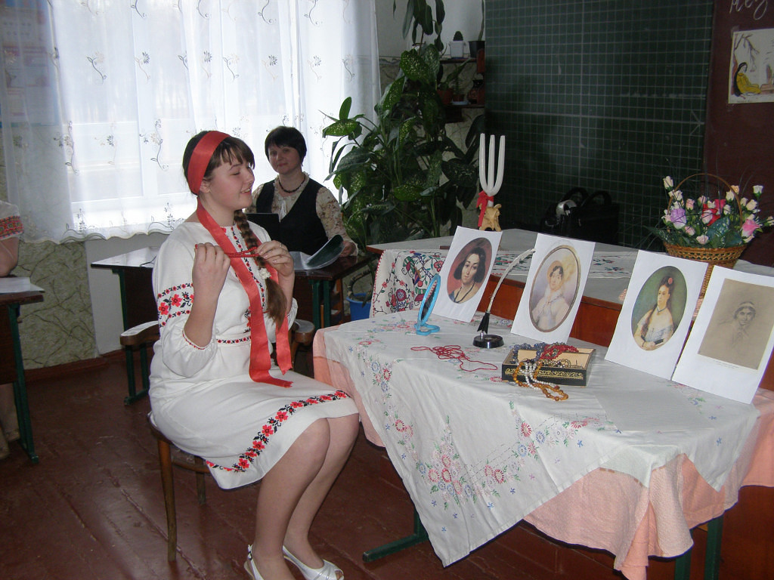

Slide 18
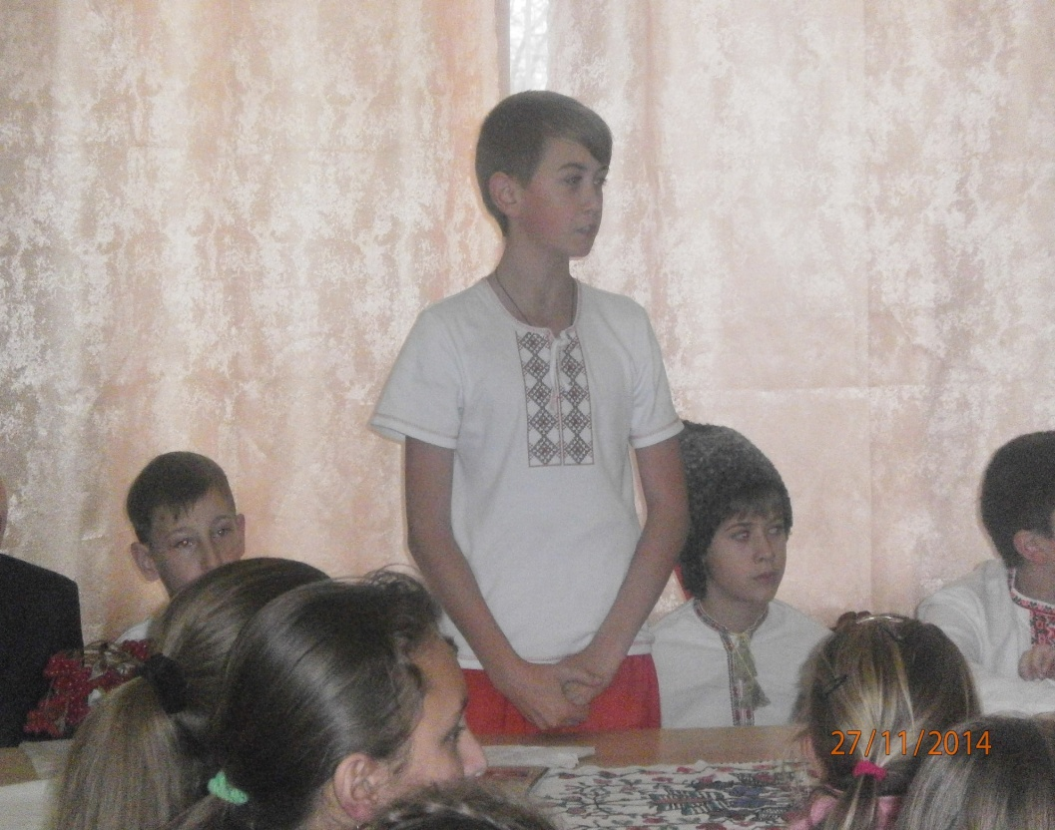
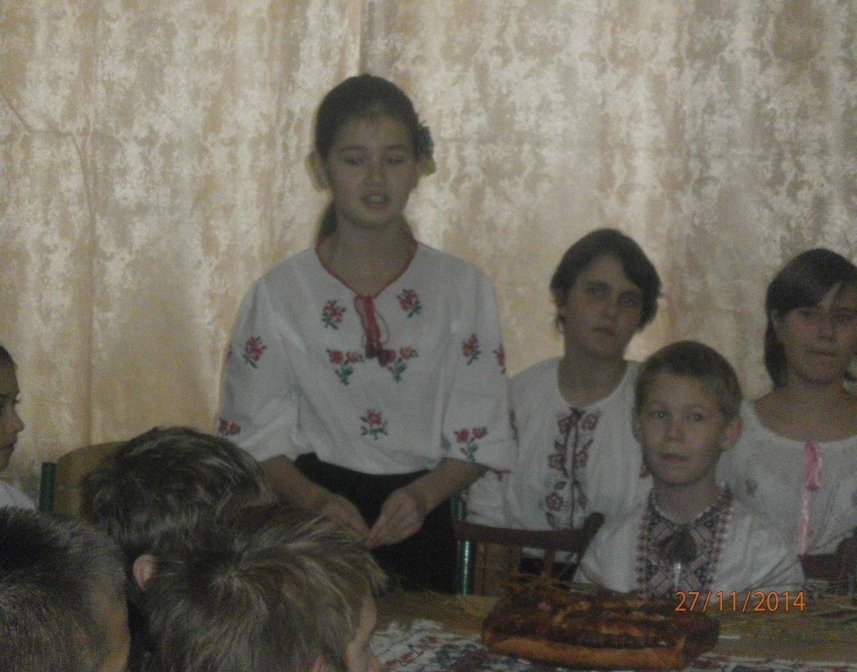
Позакласні заходи Урок-усний журнал у 7 класі на тему: «Прийди до серця,Україно,благослови добром мене!»
Мета: пригадати державні символи і народні традиції,розвивати творчі вміння і навички,виховувати любов до України, української культури.

Slide 19
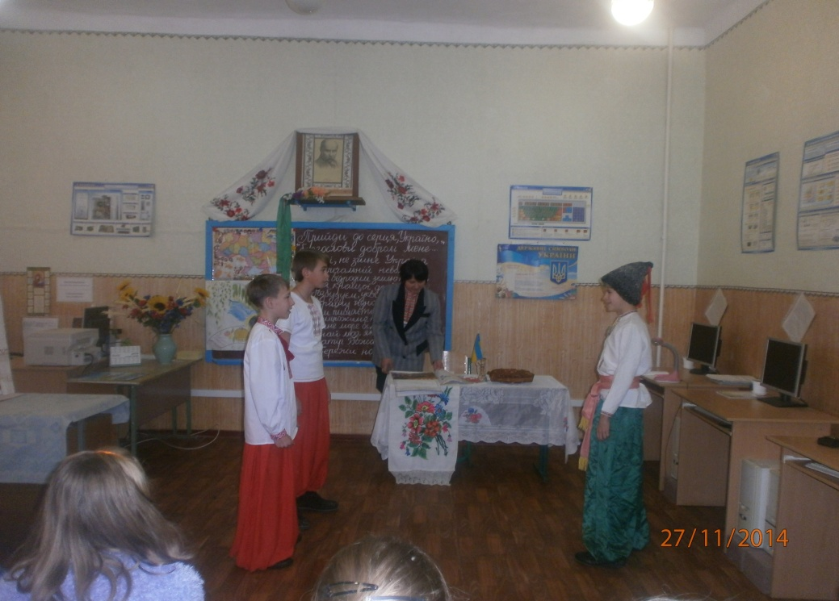
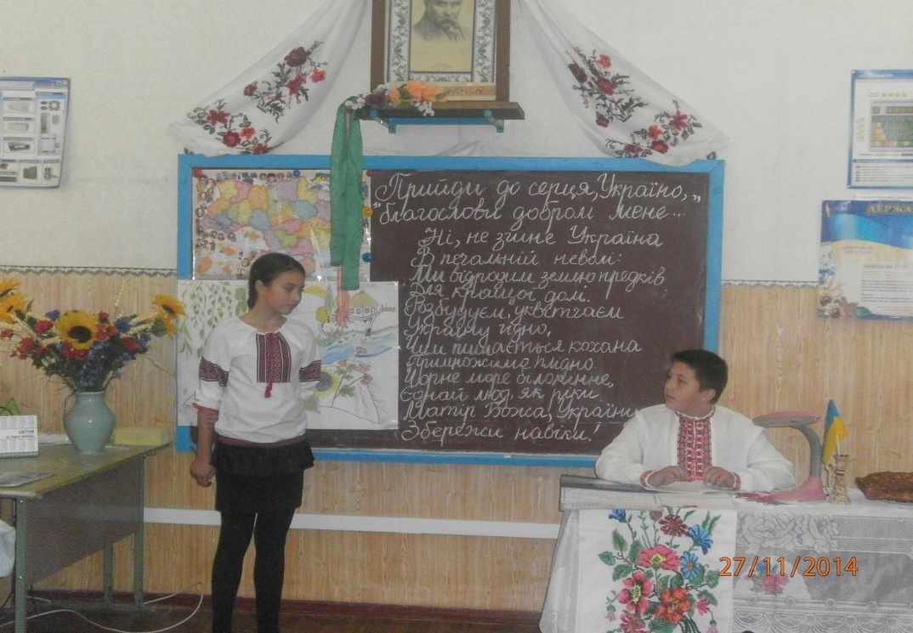
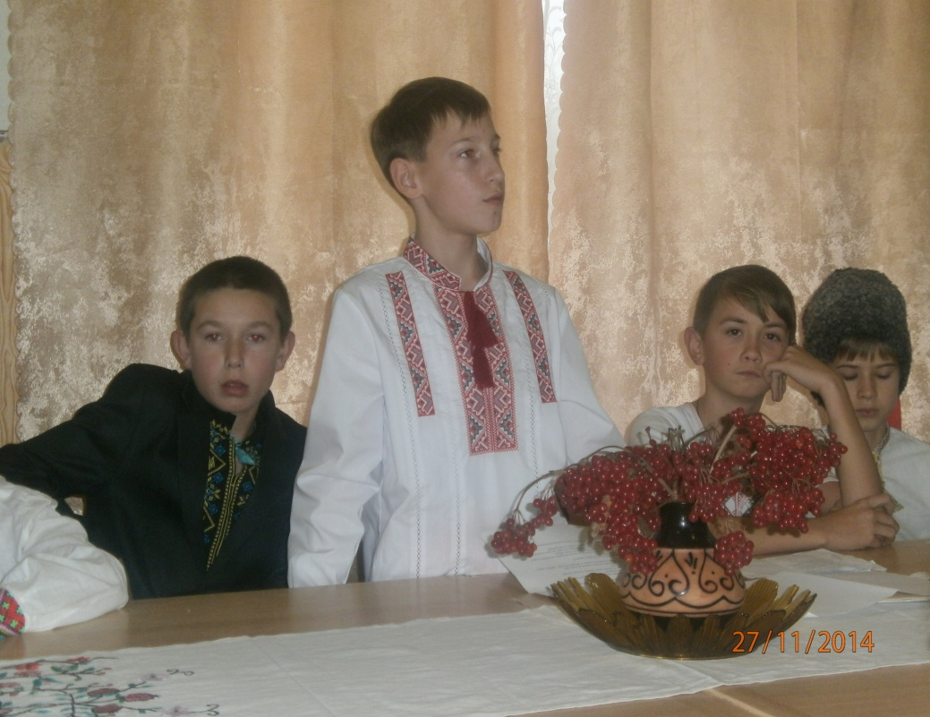
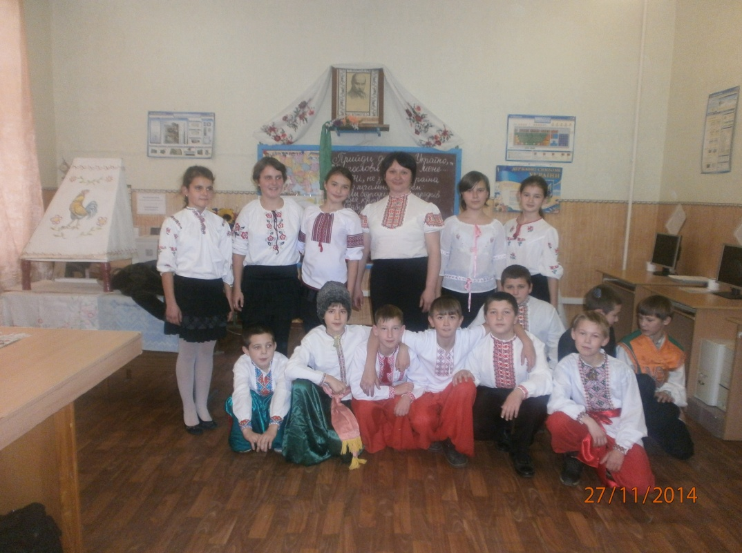

Slide 20
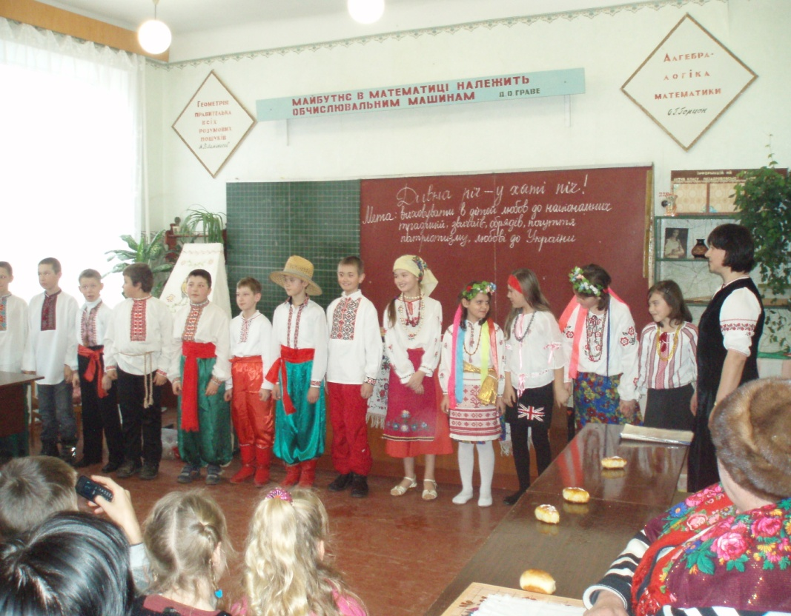
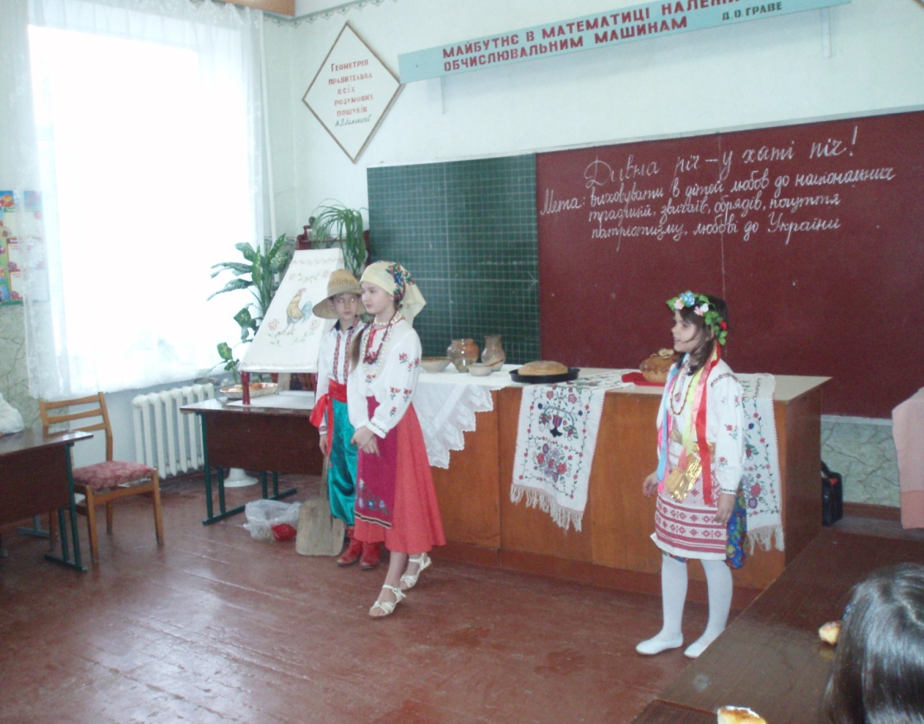
Урок-етнографічне дослідження: «Дивна річ-у хаті піч!»
Мета: дослідити життя і побут українців із давнини до наших часів; розвивати творчі здібності та інтерес до етнографії, залучати дітей до культурної спадщини України.

Slide 21
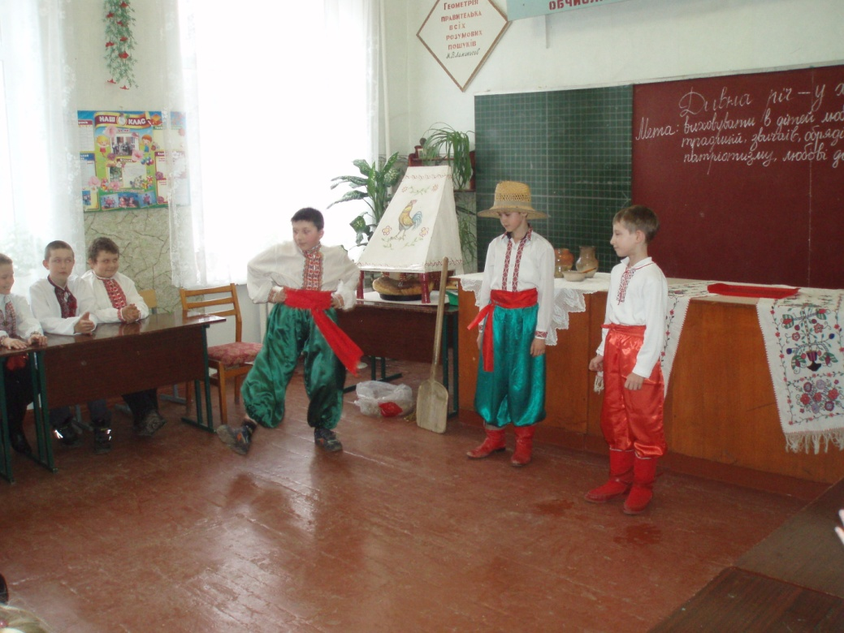
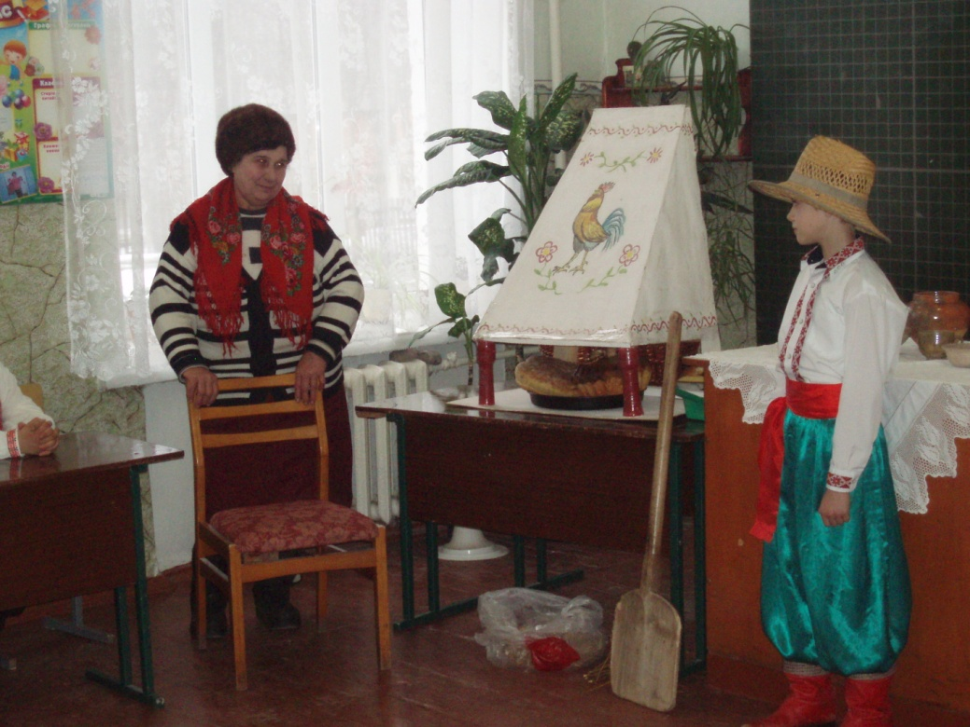
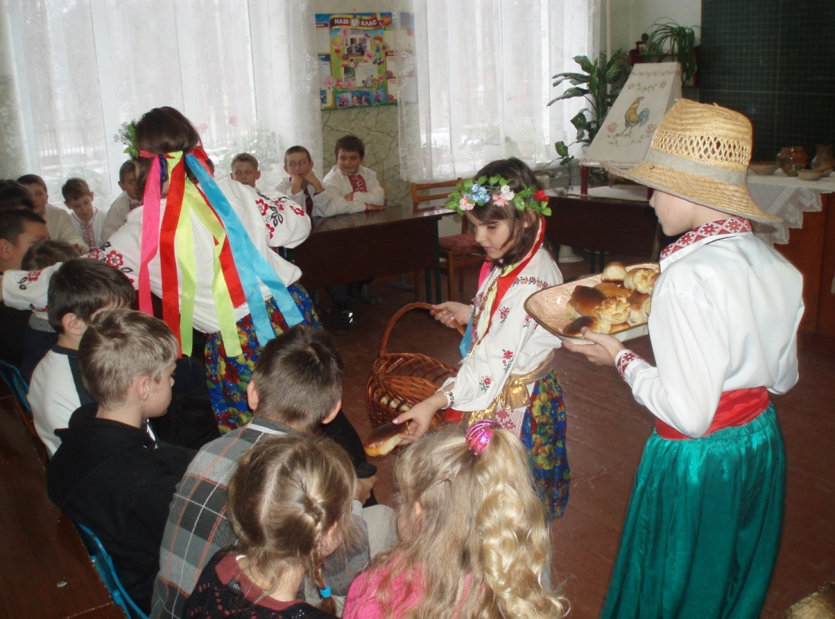
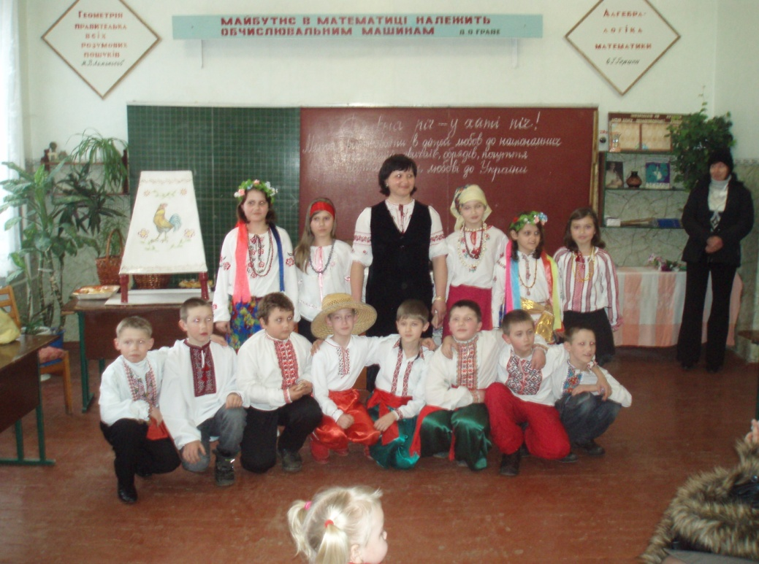

Slide 22
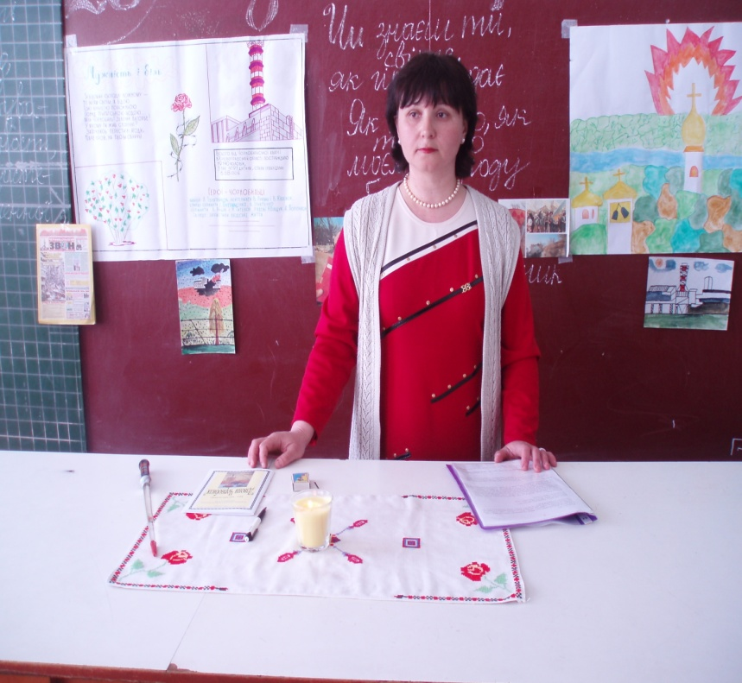
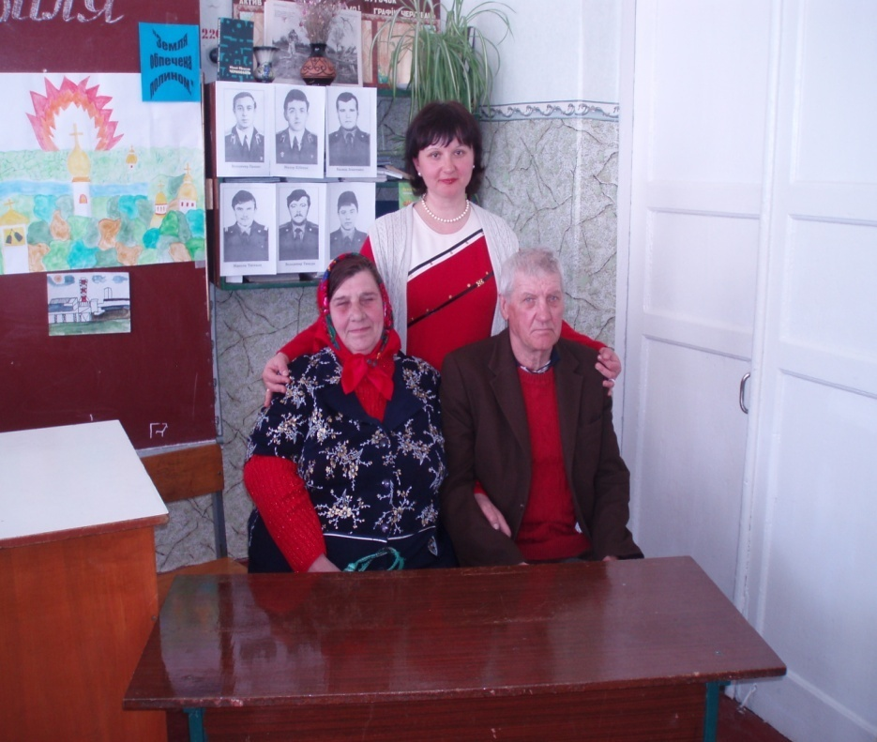
Урок-пам`ять на тему “Дзвони Чорнобиля”.
Мета: вшанувати пам`ять про ліквідаторів Чорнобильської АЕС; провести зустріч із “чорнобильцями” свого села, застерегти від техногенних катастроф.

Slide 23
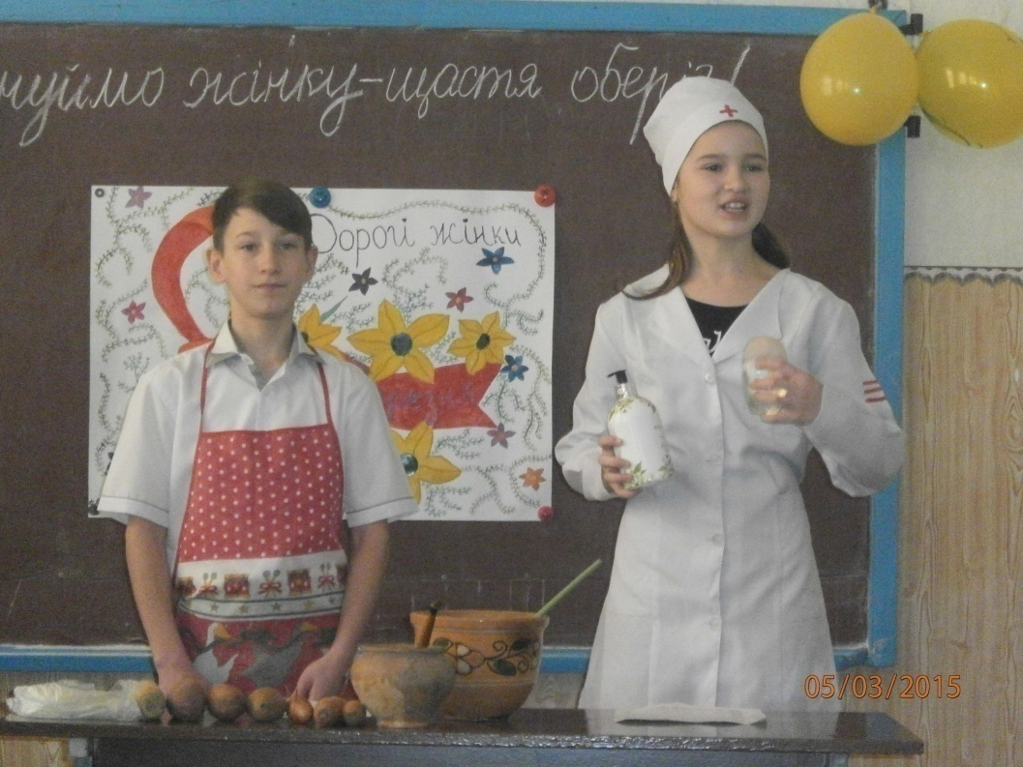
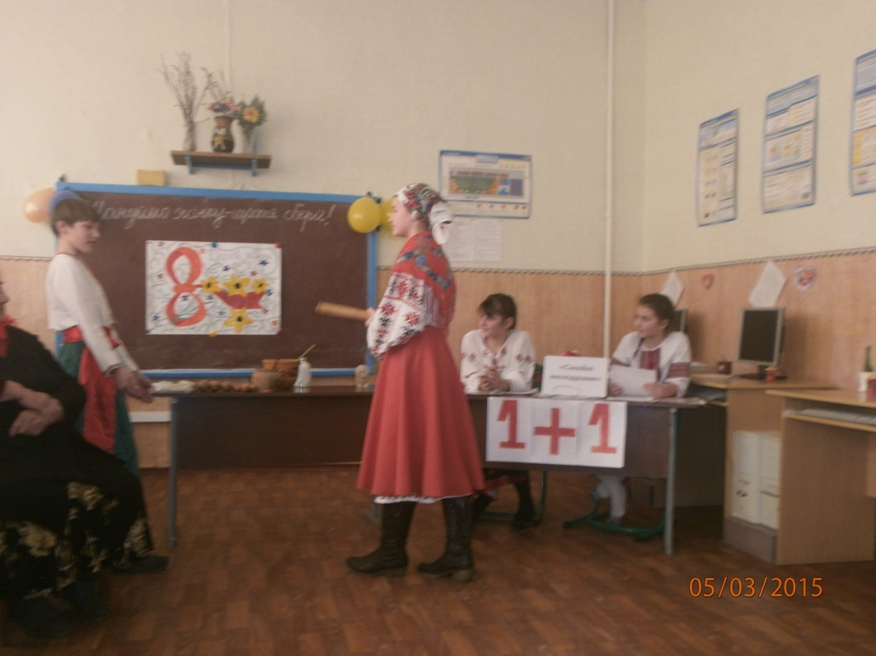
Урок-телепередача у 7 класі на тему: «Шануймо жінку-щастя оберіг!»
Мета: привітати жіноцтво із святом
8 Березня, виховувати повагу до всіх жінок, підтримувати родинні та духовні зв’язки.

Slide 24
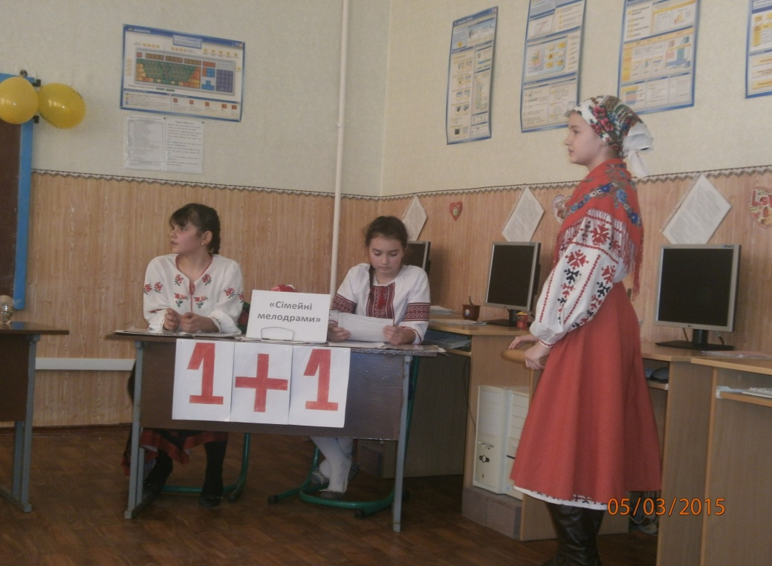
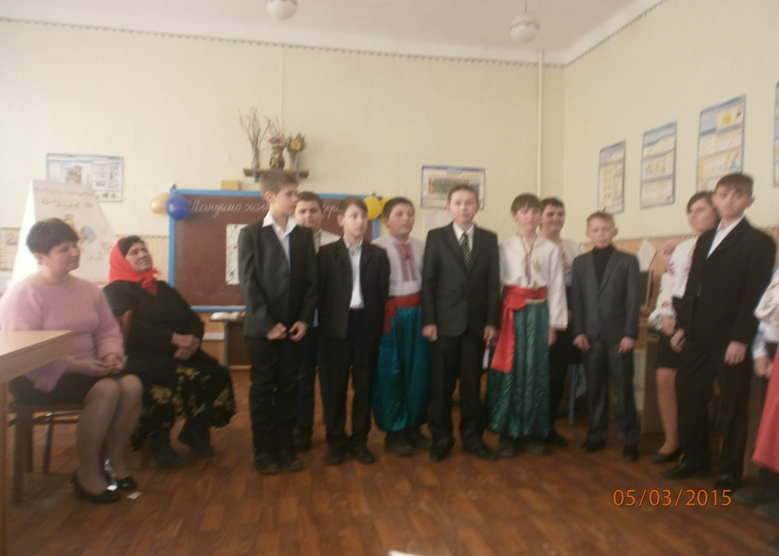
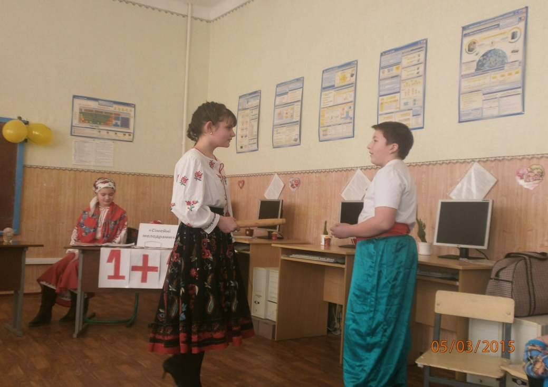
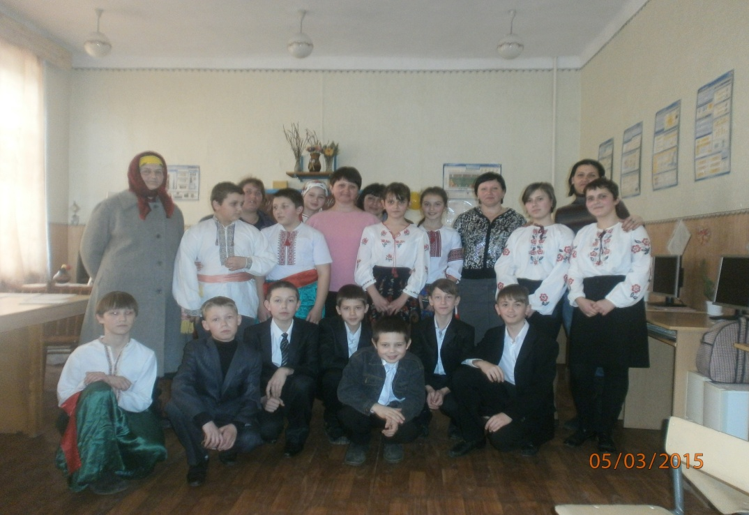

Slide 25
ДЯКУЮ ЗА УВАГУ!

